Slide 1
Stratégie pour la gestion quantitative de la ressource en eau dans le bassin Adour-Garonne
Feuille de route 2022-2027 pour les Nappes profondes de Gironde
Commission locale de l'eau
Réunion du 21 novembre 2022

Slide 2
Feuille de route EPTB
Rappels
Par délibération en date du 15 septembre 2021, le Comité de bassin Adour-Garonne a :
adopté une "stratégie de retour à l’équilibre
pour la gestion quantitative de la ressource en eau".
décidé "de travailler à l’échelle de chaque sous-bassin avec les CLE, quand elles existent, et avec les établissements publics de bassin, pour que ces derniers proposent…, sur la base de cette stratégie et des prospectives 2050 qu’ils ont conduites, la première étape d’une feuille de route opérationnelle à 5 ans identifiant des actions-phares à mener, avec l’appui des territoires organisés à l’échelle des sous-bassins."
2

Slide 3
Feuille de route EPTB Nappes profondes
Elaboration
Une première version de la feuille de route élaborée après un cadrage par la CLE (8 janvier 2022) et le Comité syndical du SMEGREG (18 mai 2022) :
en adaptant la méthode et son contenu aux spécificités des nappes profondes et aux à l'usage eau potable, sans négliger les autres usages
qui décline la stratégie de restauration et maintien du bon état des nappes profondes inscrite dans le SAGE dans une prospective à 2050
qui précise autant que faire se peut les modalités de déclinaison opérationnelle de cette stratégie et notamment :
      • la gouvernance • les actions à mettre en œuvre
      • les acteurs / les porteurs • les échéances
      • les outils d'évaluation • les moyens financiers
et dont le Comité de Bassin a pris acte le 29 juin 2022.
3

Slide 4
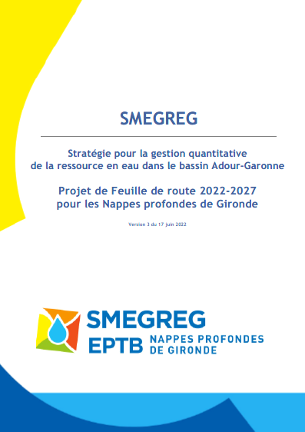
Feuille de route EPTB Nappes profondes
Rappel contenu
Les enjeux :
le maintien, ou la restauration puis le maintien, du bon état quantitatif des nappes profondes de Gironde
la pérennisation d'un mode d'approvisionnement en eau potable qui repose sur les nappes profondes et garantit à moindre coût une très grande sécurité sanitaire
le maintien d'une capacité d'accès aux nappes profondes pour des usages nécessitant une très grande qualité d'eau (agro-alimentaire, industrie)
le maintien d'une capacité de développement de la géothermie
4

Slide 5
Feuille de route EPTB Nappes profondes
Rappel contenu
Prospectives :
diminution de la disponibilité des ressources superficielles
menace sur la qualité des ressources superficielles
croissance démographique
augmentation de la demande (eau potable/eau agricole/eau industrielle)
durcissement de la réglementation sanitaire
raréfaction des ressources utilisables pour la production d'eau potable
Outil de gestion et stratégie :
le SAGE des Nappes profondes de Gironde
la stratégie :
  priorité à la maîtrise de la demande (économies d'eau, optimisation des usages, maîtrise des consommations)
  substitution de ressource en complément
  dans un encadrement strict de l'accès à la ressource garant d'une maîtrise de la demande et d'un accès équitable aux nappes profondes
Gouvernance : la CLE du SAGE des Nappes profondes de Gironde
5

Slide 6
Feuille de route EPTB Nappes profondes
Rappel contenu
Les 5 axes de la stratégie après adaptation aux spécificités des nappes profondes de Gironde :
la mise en place de démarches poursuite de la démarche d’atteinte et de maintien de l’équilibre du bon état quantitatif ;
l’engagement la poursuite et le renforcement des programmes d’économies d’eau et d’efficience des usages ;
la sécurisation des prélèvements agricoles pour l'eau potable et la facilitation de la gestion collective de l’irrigation de l'accès à la ressource ;
la réduction des périodes de crise en période de sécheresse ;
la sécurisation sur le long terme du soutien d’étiage, des besoins des milieux et des usages.
6

Slide 7
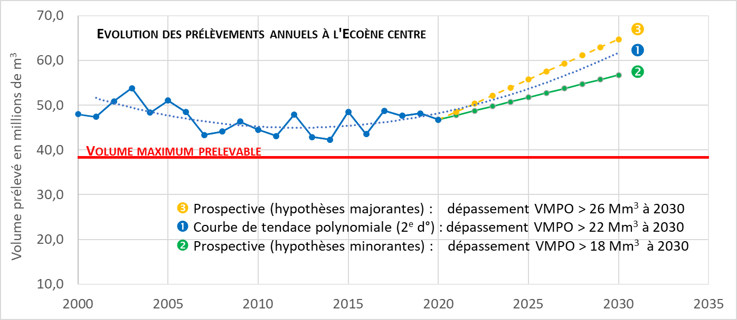
Mise à jour de la feuille de route
A la demande de l'Agence de l'eau pour identifier les actions opérationnelles à mettre en œuvre dès 2023 et à planifier à court (2024), moyen (sur 5 ans) et long termes et en estimer le coût de mise en œuvre
Pour minimiser l'incidence du report à 2029 de la mise en service du Champ captant des Landes du Médoc
Quelles solutions pour minimiser l'incidence ?
un renforcement de la politique d'incitation aux économies d'eau (réseaux d'eau potable, consommations individuelles, collectives et des activités économiques)
la recherche et la mise en œuvre de substitutions d'intérêt local pour la production d'eau potable et de substitutions locales pour des usages ne nécessitant pas une eau de qualité "potable"
7

Slide 8
Feuille de route EPTB Nappes profondes
Contenu par axe
Axe 1 : démarche d’atteinte et de maintien du bon état quantitatif
Révision de certains VMPO (volumes maximum prélevables) et vérification de la pertinence de tous les autres en regard des nouveaux scénarios climatiques du GIEC devant donner lieu à une modification du SAGE
Définition de nouvelles règles de gestion de l’Oligocène centre dans le but de gagner des degrés de liberté pour l’exploitation de cette ressource
Actualisation des besoins en ressource à moyen et long termes
Améliorer la connaissance des usages domestiques de l‘eau potable
Améliorer la connaissance des prélèvements agricoles
Améliorer la connaissance des prélèvements industriels
Elaborer une stratégie d'accès à la ressource et d'optimisation des usages
Le cas échéant modification, voire révision, du SAGE
8

Slide 9
Feuille de route EPTB Nappes profondes
Contenu par axe
Axe 2 : poursuite et renforcement des programmes d’économies d’eau et d’efficience des usages
Réexamen, pour tous les usages, du gisement d’économie d’eau et de la politique de mobilisation de ce gisement
Services publics d’alimentation en eau potable : renforcement des exigences en matière de performances des services d'eau potable
Services privés d’alimentation en eau potable : connaissance et analyse des performances des services d'eau potable privés
Maîtrise des consommations d'eau dans les bâtiments publics
Micro-substitutions : évaluation de l’efficacité des opérations et quantification des projets potentiels
Origine et usages de l’eau dans les activités économiques : analyse critique et propositions d’optimisation
Renforcement de la politique de sensibilisation, information, formation sur la valeur patrimoniale des nappes profondes et de promotion des économies d’eau
9

Slide 10
Feuille de route EPTB Nappes profondes
Contenu par axe
Axe 3 : sécurisation des prélèvements agricoles pour l'eau potable et la facilitation de la gestion collective de l’irrigation de l'accès à la ressource pour l'eau potable
AEP : encadrer l'accès à la ressource de manière à restaurer et garantir le bon état des nappes
AEP : organiser l'accès à la ressource de manière à concilier, à moindre coût, bon état des nappes et continuité de l'approvisionnement en eau potable
AEP : mettre en œuvre le projet structurant mutualisé de substitution des prélèvements à l'Eocène centre "Champ captant des Landes du Médoc)
AEP : recherche et mise en œuvre de projets d'intérêt local de substitution des prélèvements à l'Eocène centre
AEP : mettre en œuvre un ou plusieurs projets structurants de substitution des prélèvements à l'Eocène centre à concurrence de 10 millions de m³/an
AEP : garantir un partage équitable des coûts de réparation des ressources trop sollicitées et d’accès à de nouvelles ressources
Agriculture : étudier la possibilité de créer un organisme unique de gestion
collective pour les nappes profondes ou toutes les eaux souterraines
10

Slide 11
Feuille de route EPTB Nappes profondes
Contenu par axe
Axe 4 : réduction des périodes de crise
En matière de gestion de la ressource : compte tenu de l'inertie des nappes profondes, la crise est devant nous. La gestion quantitative vise à éviter cette crise.
En matière d'usage eau potable : sécurisation de l'approvisionnement par une organisation de l'alimentation en secours (doublement des points de production, diversification des sources, interconnexions, etc.)
Alimentation en eau potable : sécurisation de l’approvisionnement pour garantir la continuité du service
Service d’eau industrielle de la Presqu’île d’Ambès : garantir la continuité du service en quantité et qualité pour limiter le recours en secours à l’Eocène
Prise d’eau de Galgon et conduite du Blayais : garantir la continuité du service en quantité et qualité pour limiter le recours en secours aux Nappes profondes et sécuriser l’irrigation et la défense contre l’incendie
11

Slide 12
Feuille de route EPTB Nappes profondes
Contenu par axe
Axe 5 : sécurisation du soutien d’étiage et des besoins des milieux
C'est l'objectif de l'élaboration de l'Atlas des zones à enjeux aval que d'identifier les zones où une gestion en pression des nappes profondes s'impose pour garantir un flux indispensable pour garantir le bon état
d'un milieu (lorsque ce milieu est un cours d'eau, ce flux sortant est assimilable à un soutien d'étiage naturel),
d'un usage.
Finalisation de l’Atlas des zones à enjeux aval et, le cas échéant, fixation de règles de gestion en pression
Evaluation des besoins d’activités spécifiques (industrie spécialisée, géothermie…)
12

Slide 13
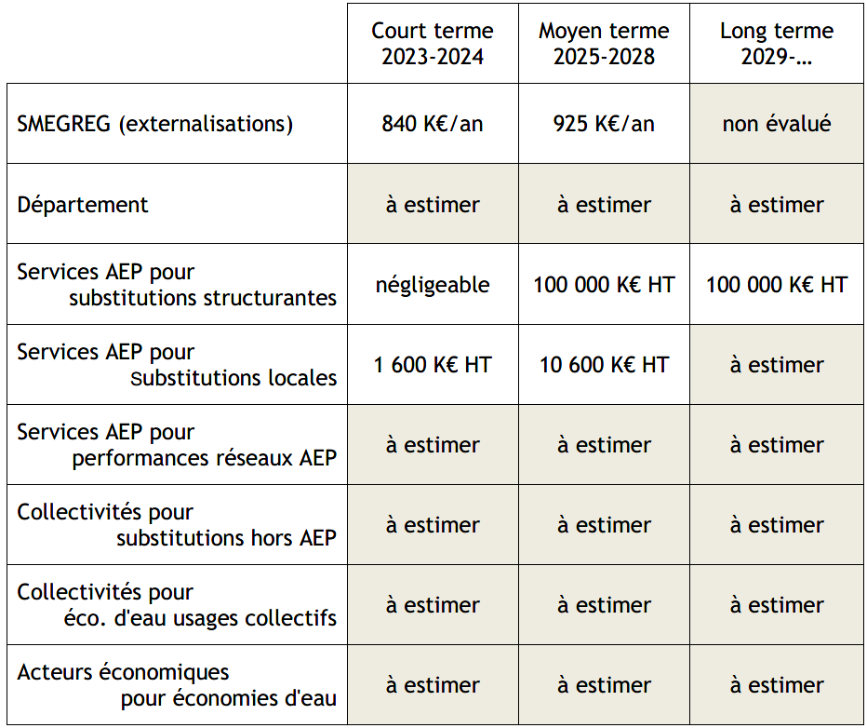
Feuille de route EPTB Nappes profondes
Synthèse des dépenses chiffrées
CC Landes du Médoc
4 substituions locales dont SIAEPA Cubzadais-F.
2ème substitution structurante
13

